Slide 1
Подготовила учитель ИЗО Ведмицкая В.Э.

Slide 4
Как нарисовать журавлей

Slide 5
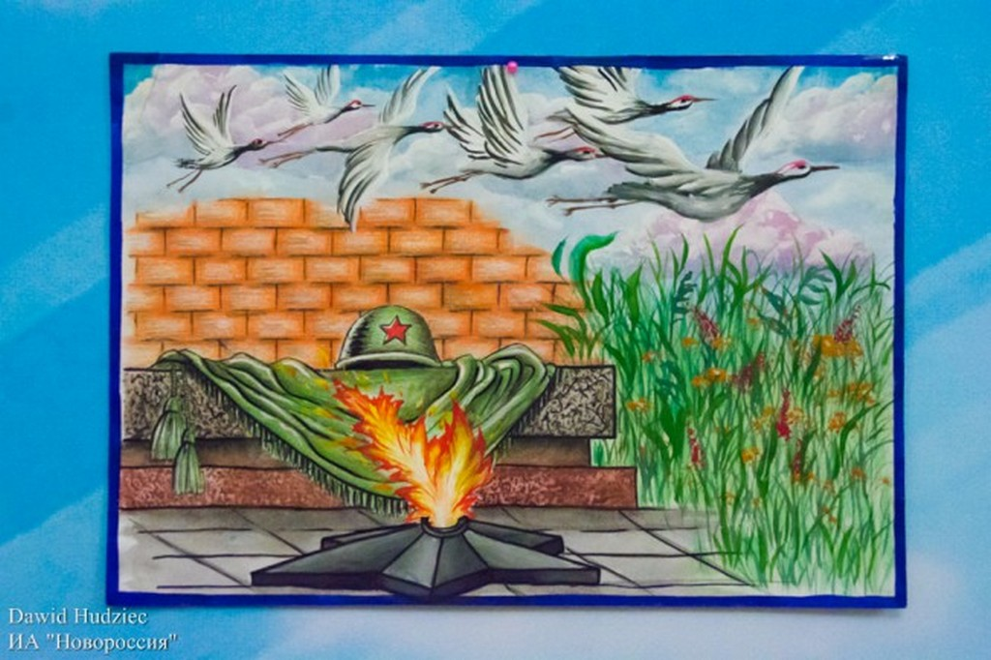

Slide 12
